Slide 1

CS229n 2023 | Week 1-1 박병민

Slide 2
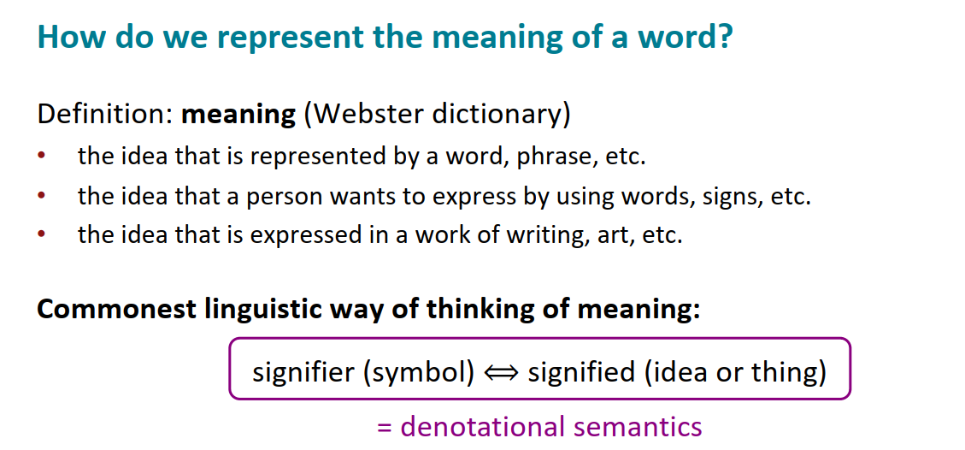
Lecture 1: Introduction and Word Vectors

Slide 3
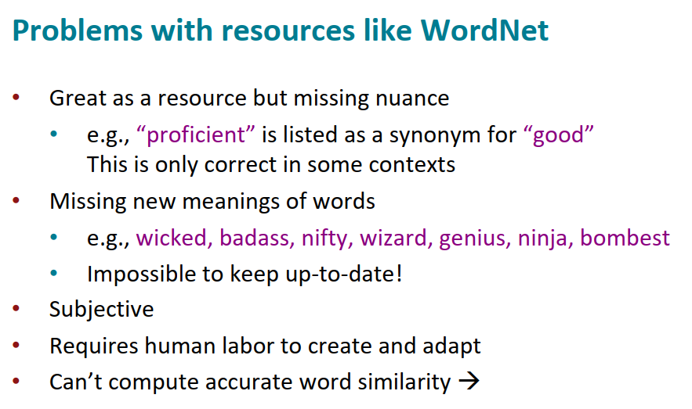
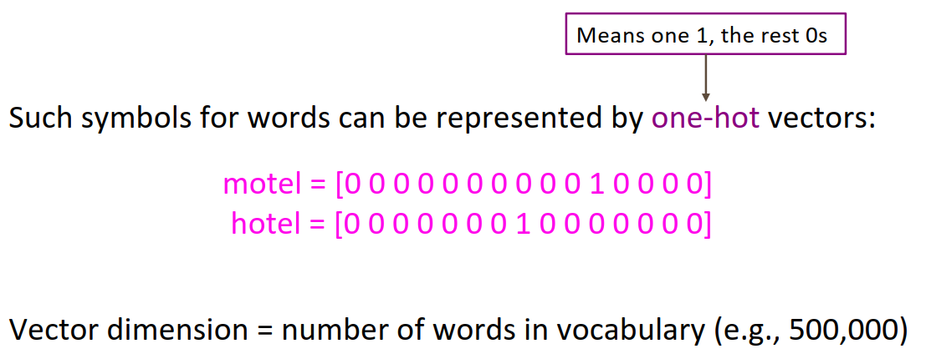
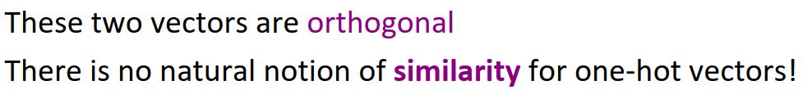
Lecture 1: Introduction and Word Vectors
denotational semantics는 단어의 의미를 잘 담지 못함!

Slide 4
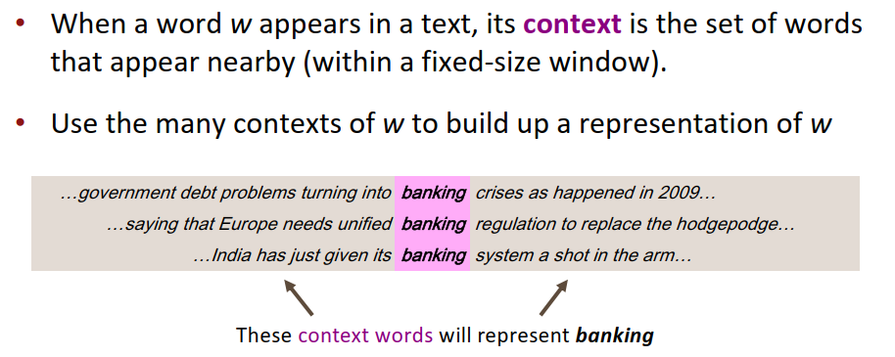
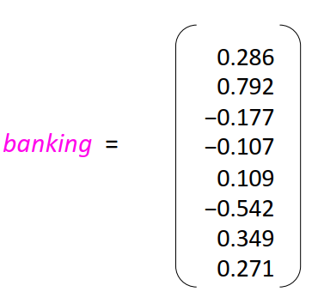
Lecture 1: Introduction and Word Vectors
Distributional semantics: 주변에서 자주 나타나는 문맥에 의해 단어의 의미를 부여!
word embedding 또는 word representation
이라고도 하며 확률 분포 형태임

Slide 5
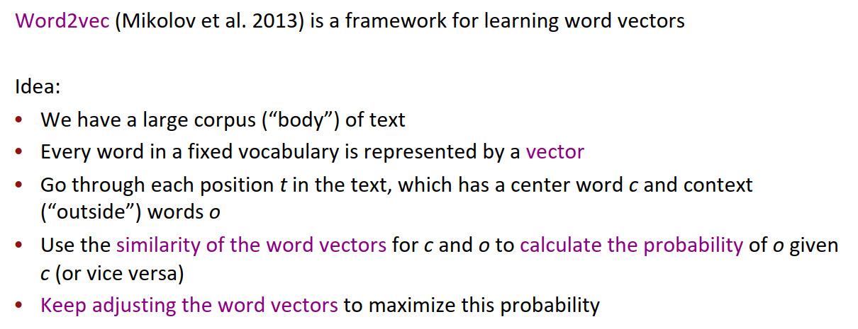
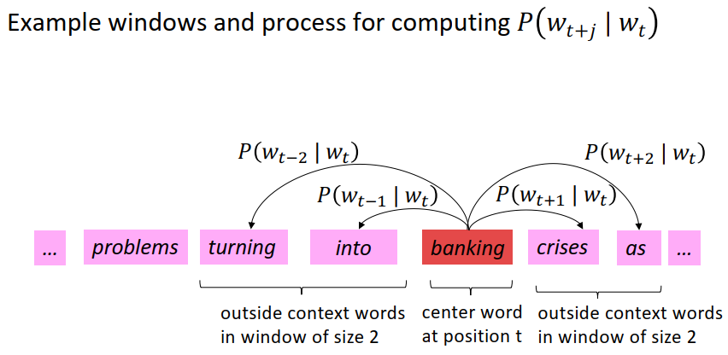
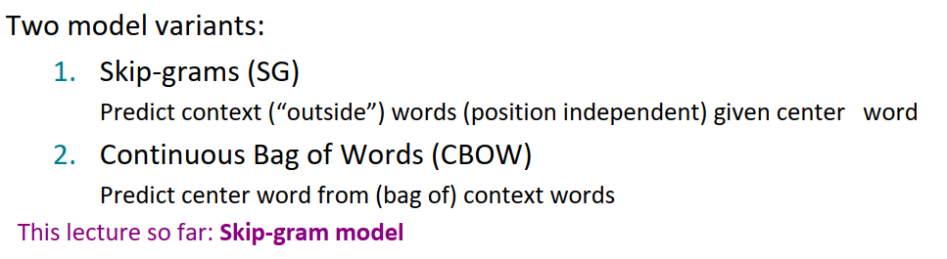
Lecture 1: Introduction and Word Vectors
Keypoint
중심 단어와 주변 단어 벡터의 유사도를 계산할 수 있는가?
유사도를 기반으로 확률 분포로 표현할 수 있나?

Slide 6
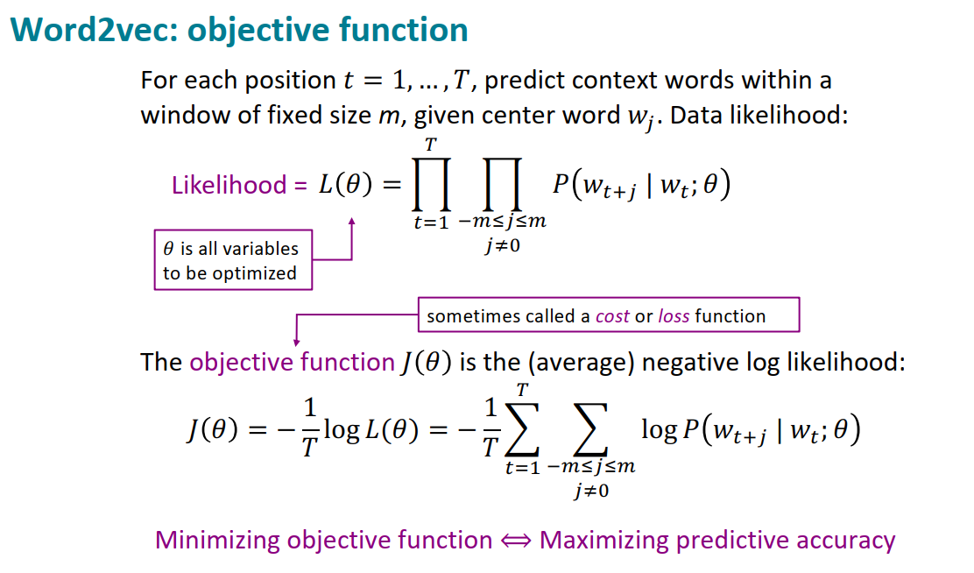
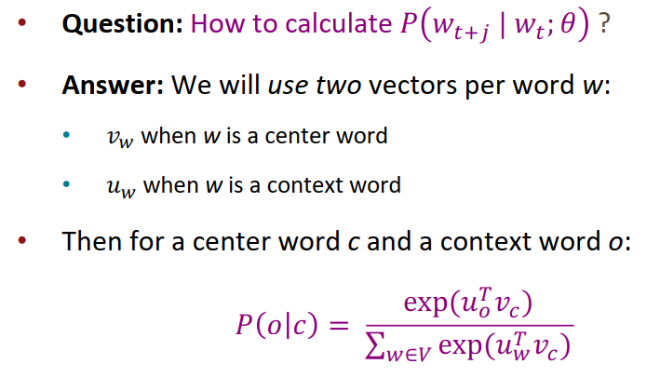
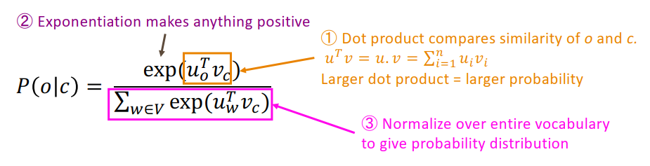
Lecture 1: Introduction and Word Vectors
중심 단어와 주변 단어의 유사도를 벡터 내적으로 계산.
내적 값을 지수 함수로 변환하여 양수로 만듦.
전체 어휘에 대해 정규화하여 주변 단어의 등장 확률을 계산.

Slide 7
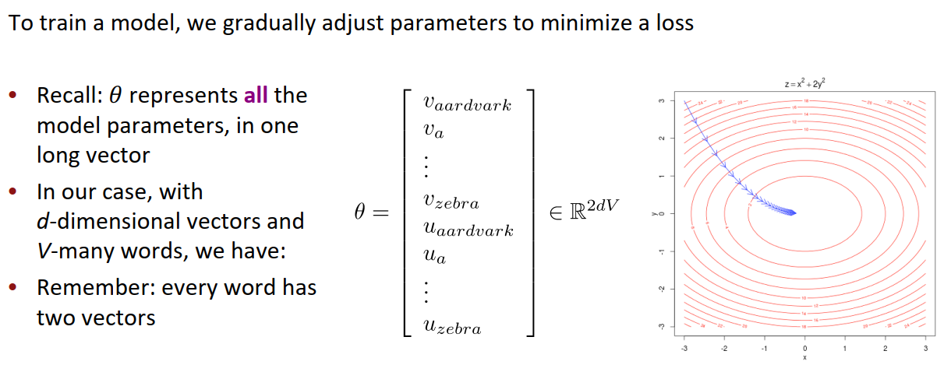
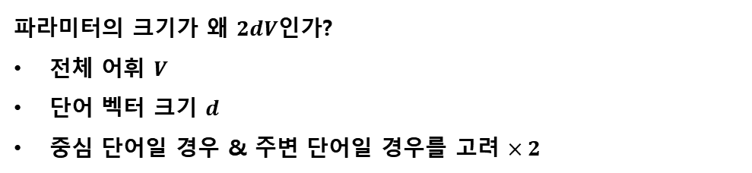
Lecture 1: Introduction and Word Vectors
파라미터의 크기가 왜 $2dV$인가?
전체 어휘 $V$
단어 벡터 크기 $d$
중심 단어일 경우 & 주변 단어일 경우를 고려 $×2$

Slide 8
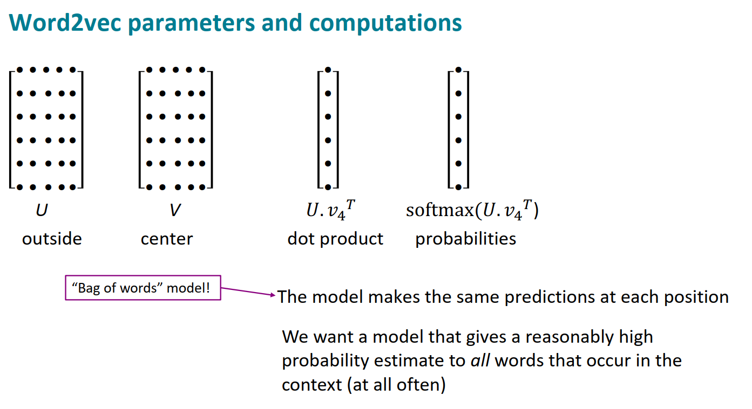
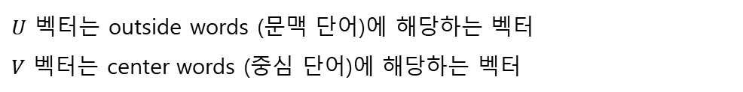
Lecture 2: Word Vectors, Word Senses, and Neural Classifiers
$U$ 벡터는 outside words (문맥 단어)에 해당하는 벡터
$V$ 벡터는 center words (중심 단어)에 해당하는 벡터
Bag of Words 모델:
특정 위치에서 동일한 예측을 반복적으로 수행.
문맥에서 자주 나타나는 모든 단어에 대해 높은 확률을 할당하는 모델을 만들도록 함.

Slide 9
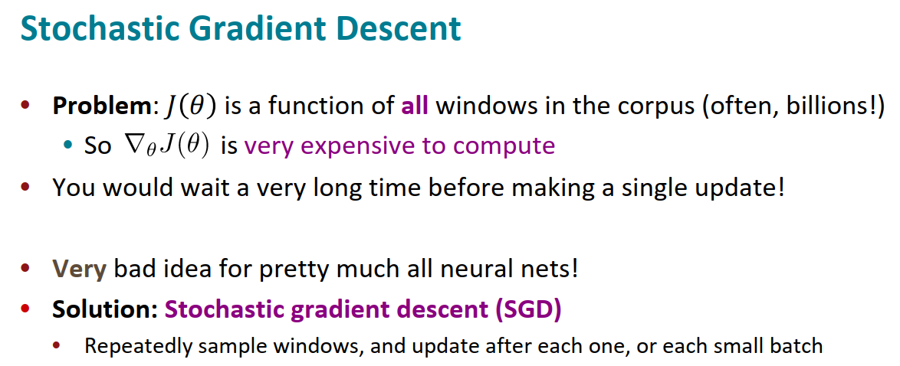
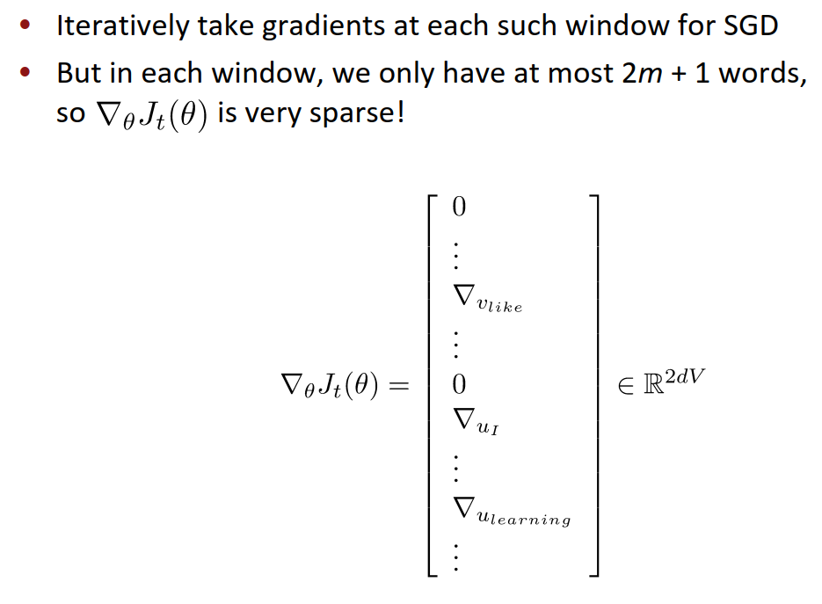
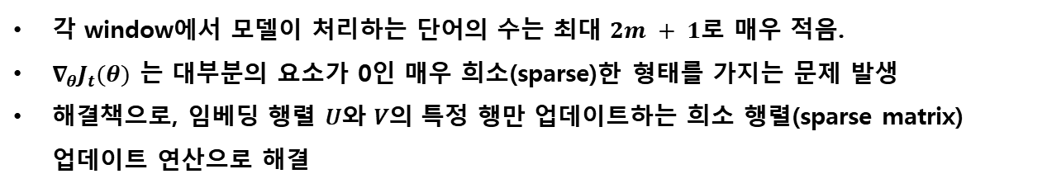
Lecture 2: Word Vectors, Word Senses, and Neural Classifiers
각 window에서 모델이 처리하는 단어의 수는 최대 $2m + 1$로 매우 적음.
$∇_{θ}J_{t}(θ)$ 는 대부분의 요소가 0인 매우 희소(sparse)한 형태를 가지는 문제 발생
해결책으로, 임베딩 행렬 𝑈와 𝑉의 특정 행만 업데이트하는 희소 행렬(sparse matrix) 업데이트 연산으로 해결

Slide 10
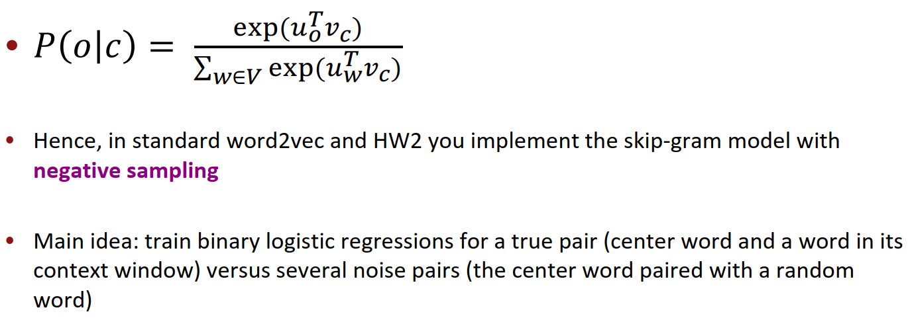
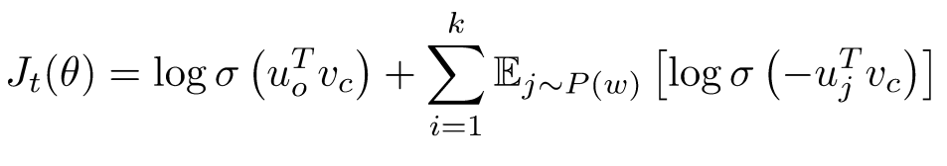
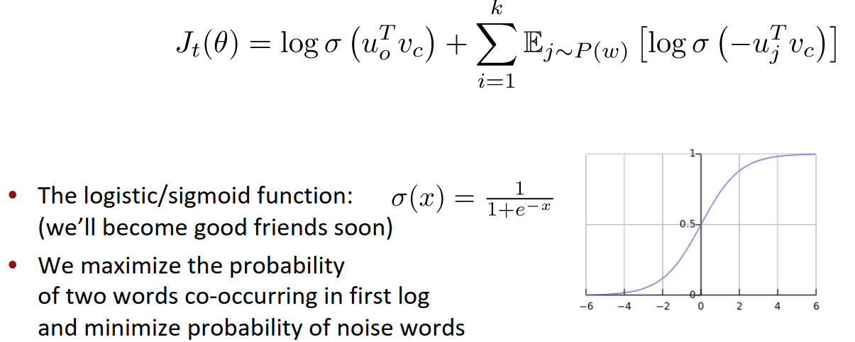
Lecture 2: Word Vectors, Word Senses, and Neural Classifiers
Main idea: train binary logistic regressions for
a true pair (center word and a word in its context window) versus several noise pairs (the center word paired with a random word)
주어진 중심 단어에 대해 실제 문맥 단어가 나타날 확률을 최대화하고, 무작위 단어가 나타날 확률을 최소화함.

Slide 11
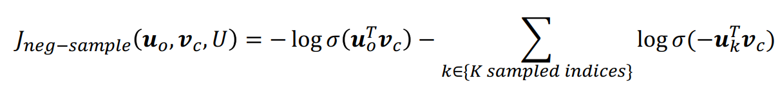
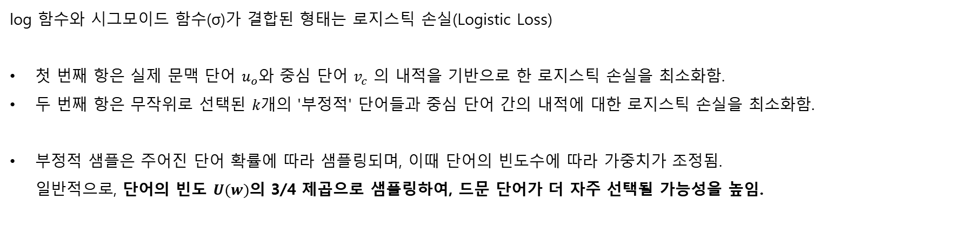
Lecture 2: Word Vectors, Word Senses, and Neural Classifiers
log 함수와 시그모이드 함수(σ)가 결합된 형태는 로지스틱 손실(Logistic Loss)
첫 번째 항은 실제 문맥 단어 $u_{o}$​와 중심 단어 $v_{c}$​ 의 내적을 기반으로 한 로지스틱 손실을 최소화함.
두 번째 항은 무작위로 선택된 𝑘개의 '부정적' 단어들과 중심 단어 간의 내적에 대한 로지스틱 손실을 최소화함.
부정적 샘플은 주어진 단어 확률에 따라 샘플링되며, 이때 단어의 빈도수에 따라 가중치가 조정됨. 일반적으로, 단어의 빈도 $U(w)$의 3/4 제곱으로 샘플링하여, 드문 단어가 더 자주 선택될 가능성을 높임.

Slide 12
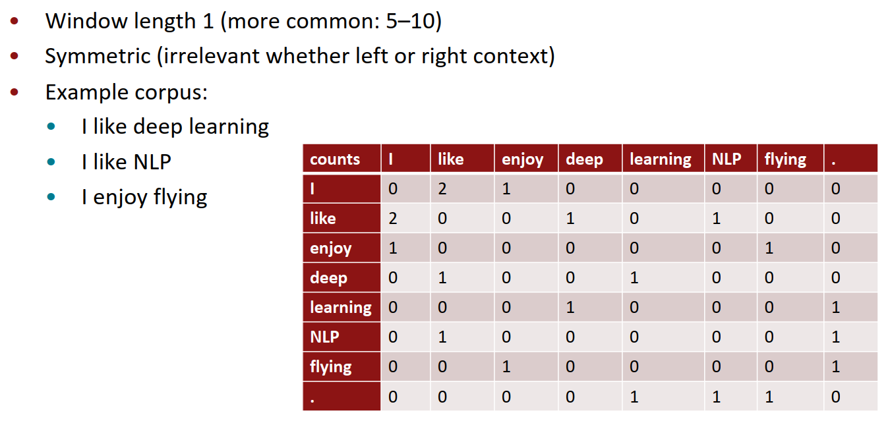
Lecture 2: Word Vectors, Word Senses, and Neural Classifiers
Co-occurrence matrix는 전체 문서나 특정 윈도우 내에서 단어의 동시 발생 빈도를 캡처하지만, 차원의 저주 문제로 인해 문서와 어휘의 크기가 커질수록 행렬의 크기가 기하급수적으로 증가하여 계산이 복잡해짐.
Word2Vec은 co-occurrence matrix 대신 negative sampling을 사용하여 차원이 커지는 문제를 해결하고, 무작위 부정 단어와의 관계를 최소화함.
Simple count co-occurrence vectors
어휘가 증가할수록 벡터 크기가 커지며, 매우 높은 차원으로 인해 많은 저장 공간이 필요
희소성 문제를 일으켜 모델의 안정성이 떨어짐.
중요한 정보를 고정된 작은 차원(25~1000 차원)의 밀집 벡터에 저장하여 해결
SVD(Singular Value Decomposition)와 같은 차원 축소 기법 및 "Hacks to X" 기법이 제시됨.

Slide 13
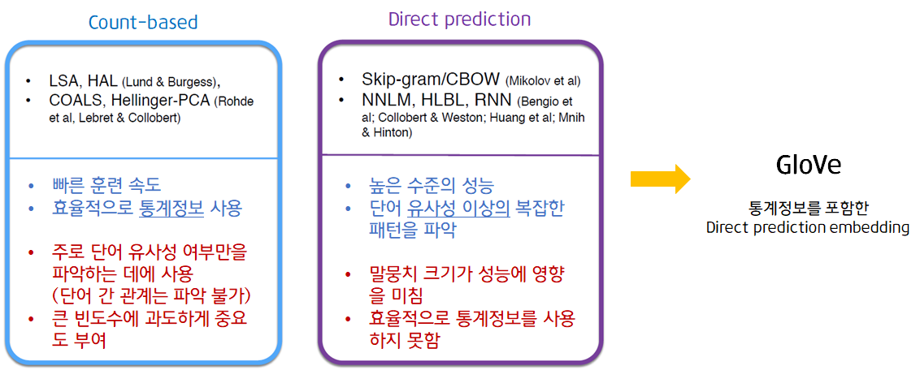
Lecture 2: Word Vectors, Word Senses, and Neural Classifiers

Slide 14
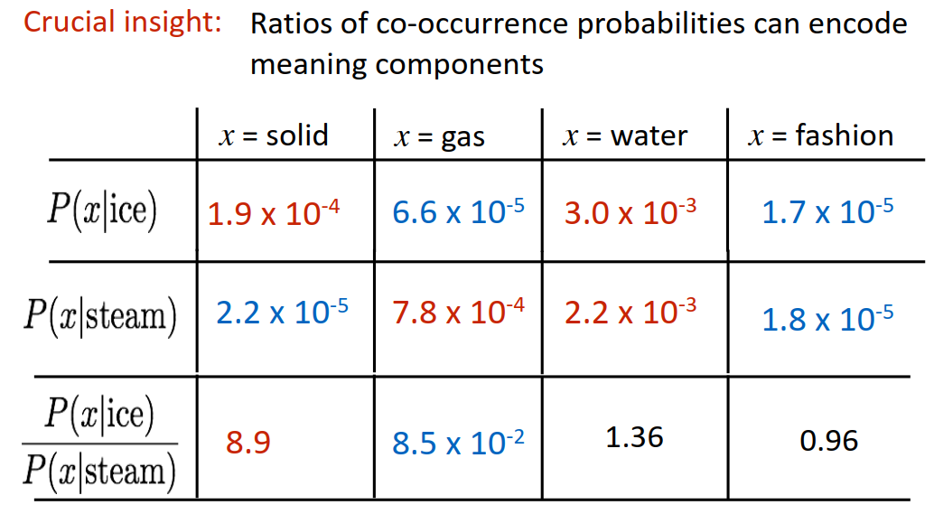
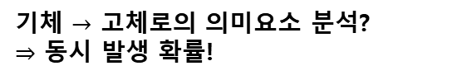
Lecture 2: Word Vectors, Word Senses, and Neural Classifiers
기체 $→$ 고체로의 의미요소 분석?
$⇒$ 동시 발생 확률!
임베딩된 두 단어벡터의 내적이 코퍼스 전체에서의 co-occurrence probability의 로그값이 되도록 정의

Slide 15
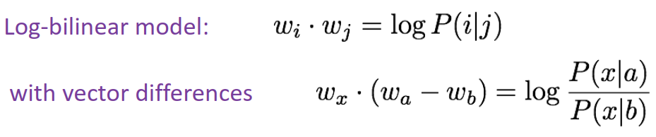
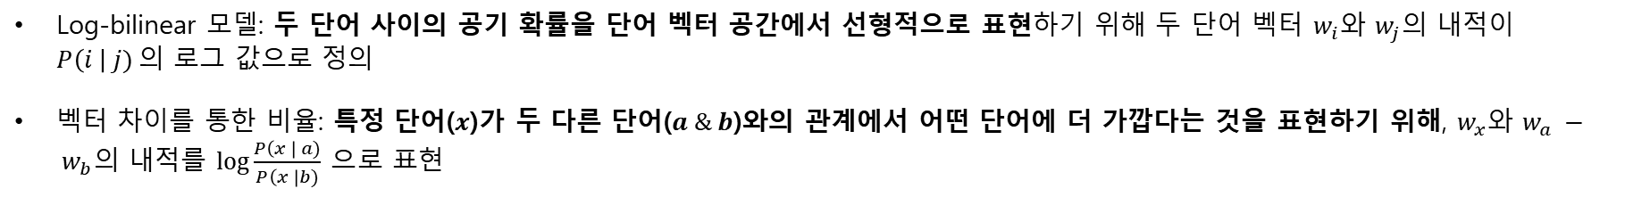
Lecture 2: Word Vectors, Word Senses, and Neural Classifiers
단어 벡터 공간에서 선형 의미 구성 요소로 co-occurrence probability의 비율로 표현할 수 있는가?
Log-bilinear 모델: 두 단어 사이의 공기 확률을 단어 벡터 공간에서 선형적으로 표현하기 위해 두 단어 벡터 $w_{i}$와 $w_{j}$의 내적이 $P\left(i \right| j)$의 로그 값으로 정의
벡터 차이를 통한 비율: 특정 단어($x$)가 두 다른 단어($a \& b$)와의 관계에서 어떤 단어에 더 가깝다는 것을 표현하기 위해, $w_{x}$와 $w_{a} − w_{b}$의 내적를 $log\frac{P\left(x \right| a)}{P\left(x \right|b)} 으$로 표현

Slide 16
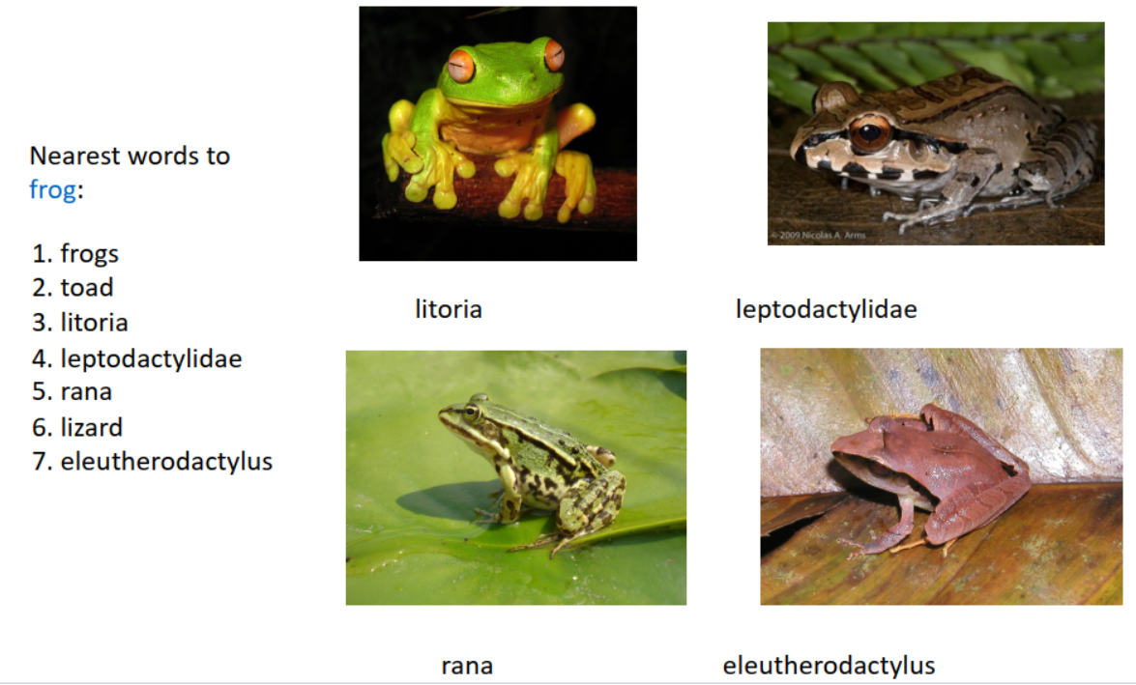
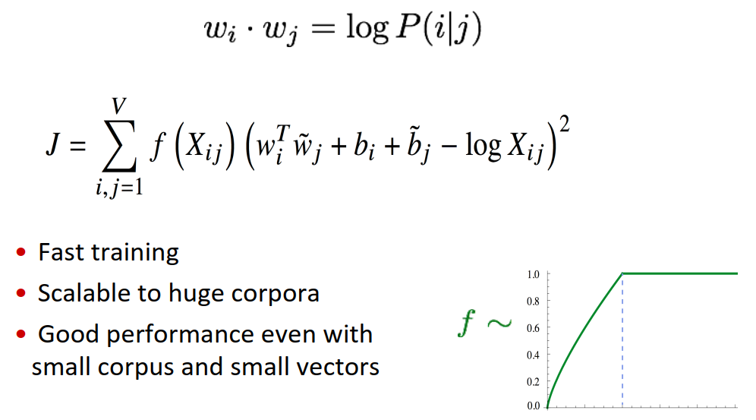
Lecture 2: Word Vectors, Word Senses, and Neural Classifiers

Slide 17
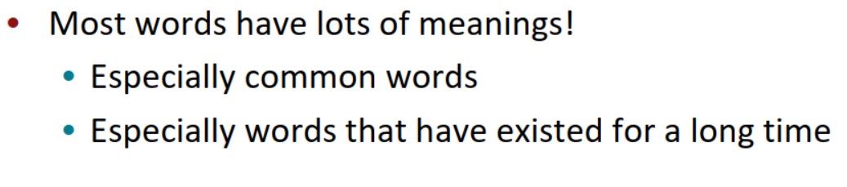
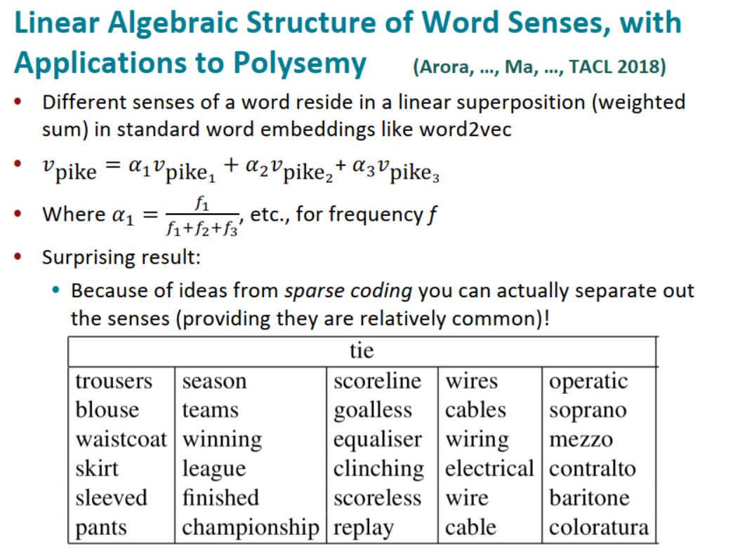
Lecture 2: Word Vectors, Word Senses, and Neural Classifiers
단어 임베딩에서는 단어의 다양한 의미가 선형 중첩으로 표현되며, 단어 벡터는 여러 의미 벡터의 가중합으로 나타남. 각 의미의 빈도에 따라 가중치가 부여됨.
가중치는 해당 의미의 빈도에 비례하며, 자주 사용되는 의미일수록 단어 벡터에 더 큰 영향을 미침.
희소 코딩 접근법을 통해 단어의 서로 다른 의미를 독립적으로 분리할 수 있음.
예를 들어, "tie"라는 단어는 서로 다른 맥락에서 다양한 의미로 사용될 수 있음.

Slide 18
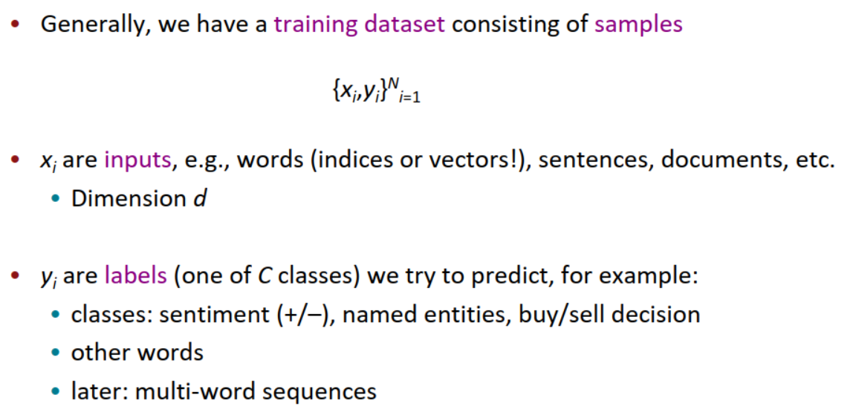
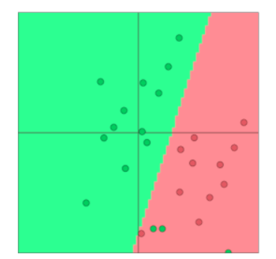
Lecture 2: Word Vectors, Word Senses, and Neural Classifiers
Word vector를 classify하는 방법?

Slide 19
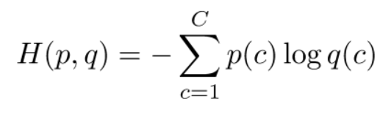
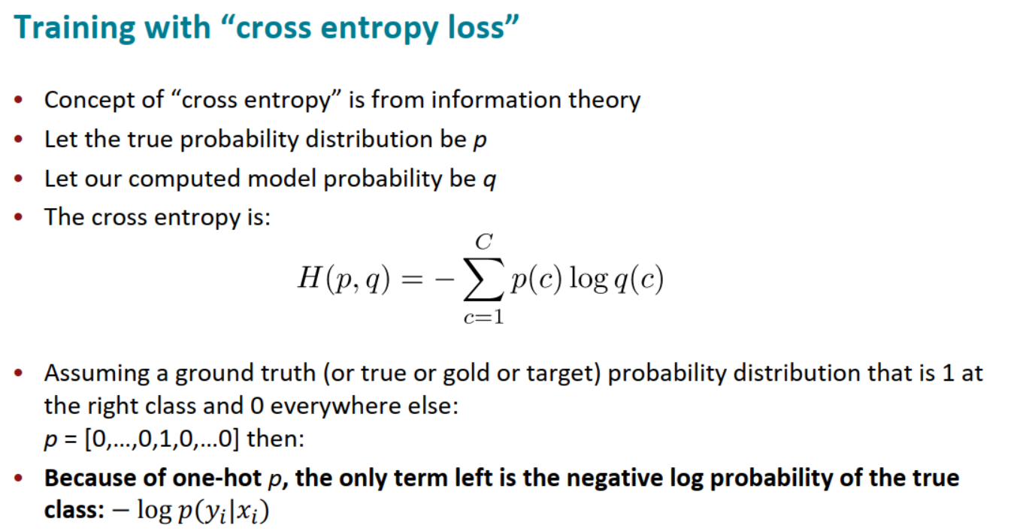
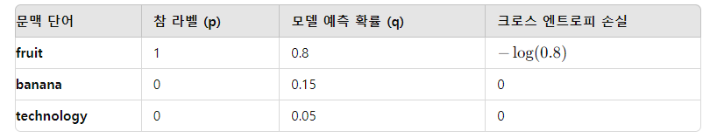
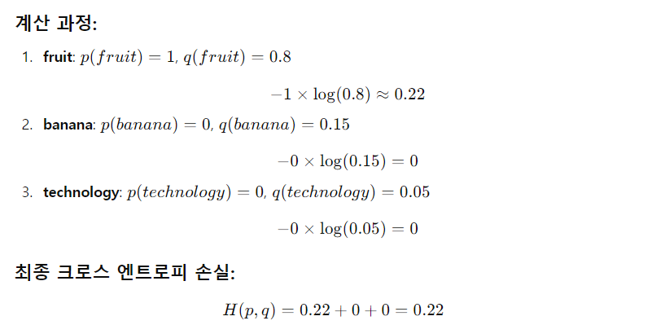
Lecture 2: Word Vectors, Word Senses, and Neural Classifiers
분류 문제에서 예측 확률 분포와 실제 라벨(참값) 분포 간의 차이를 측정하는 방법!

Slide 20
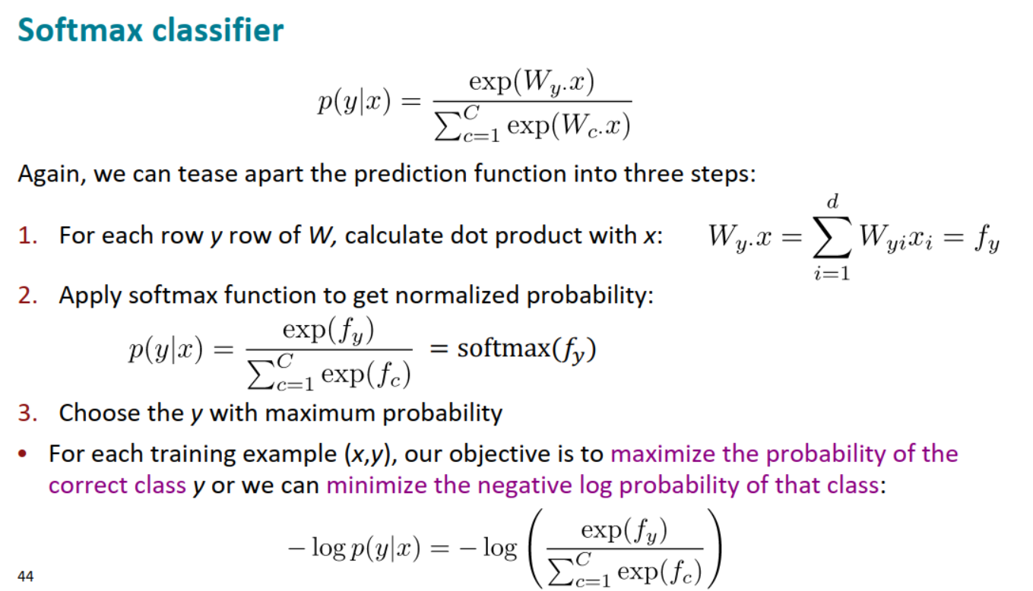
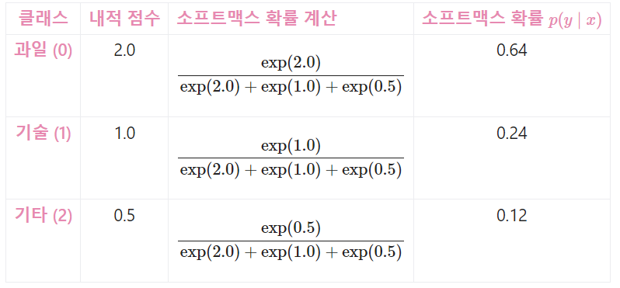
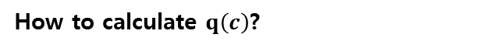
Lecture 2: Word Vectors, Word Senses, and Neural Classifiers
How to calculate $q\left(c\right)$?

Slide 21
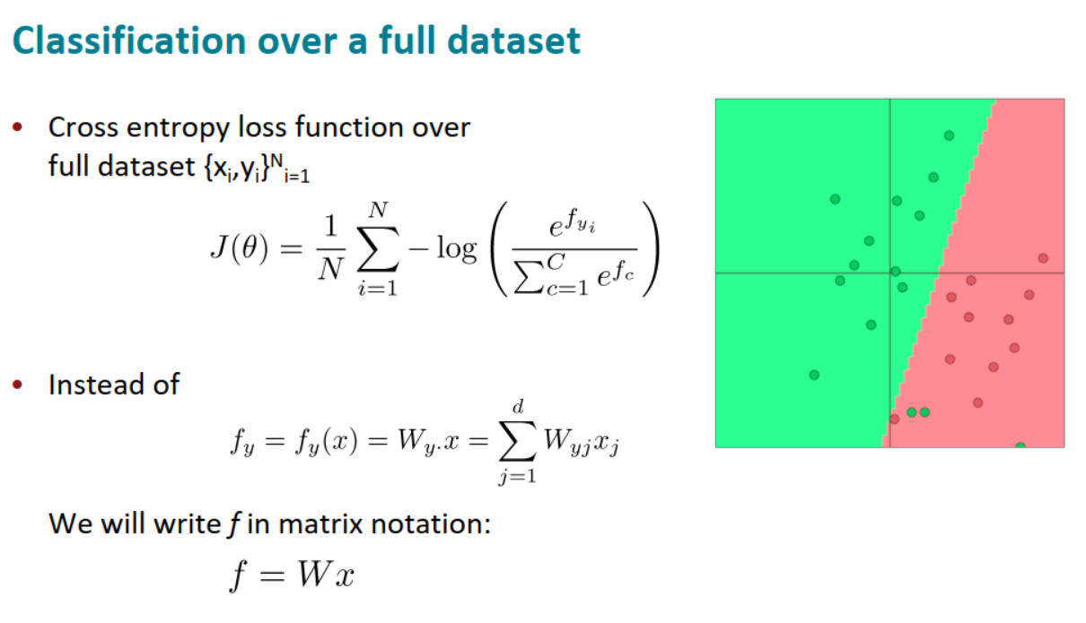
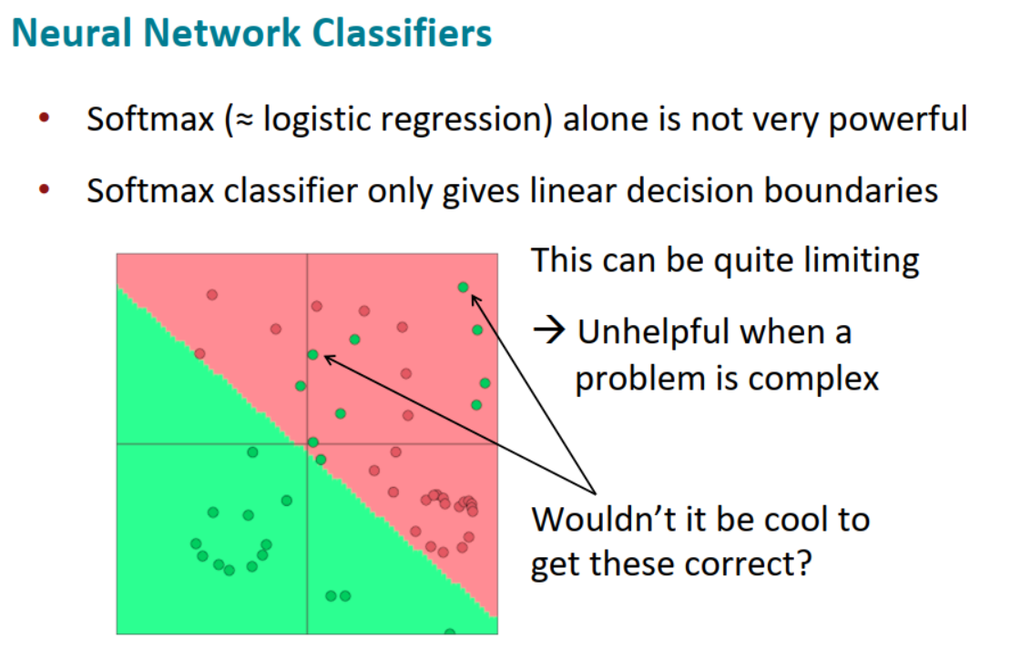
Lecture 2: Word Vectors, Word Senses, and Neural Classifiers

Slide 22
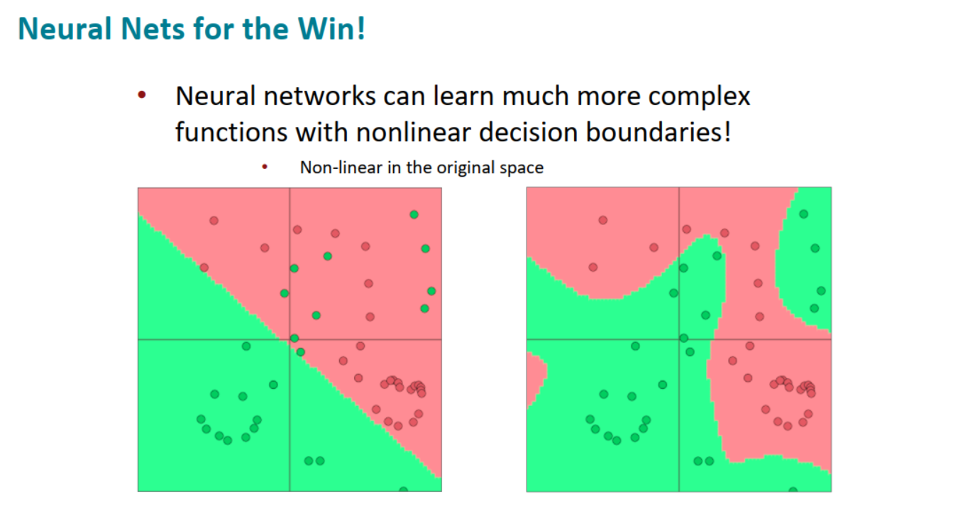
Lecture 2: Word Vectors, Word Senses, and Neural Classifiers

Slide 23
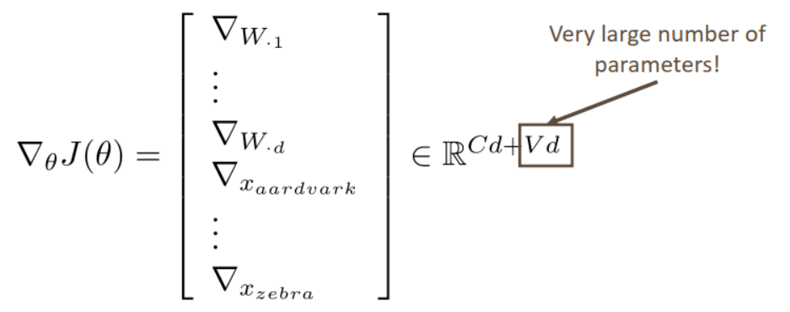
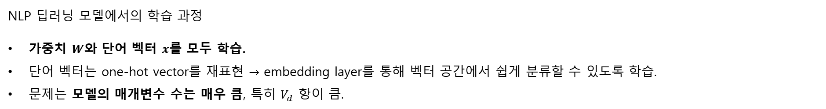
Lecture 2: Word Vectors, Word Senses, and Neural Classifiers
NLP 딥러닝 모델에서의 학습 과정
가중치 $W$와 단어 벡터 $x$를 모두 학습.
단어 벡터는 one-hot vector를 재표현 $→$ embedding layer를 통해 벡터 공간에서 쉽게 분류할 수 있도록 학습.
문제는 모델의 매개변수 수는 매우 큼, 특히 $V_{d}$ 항이 큼.

Slide 24
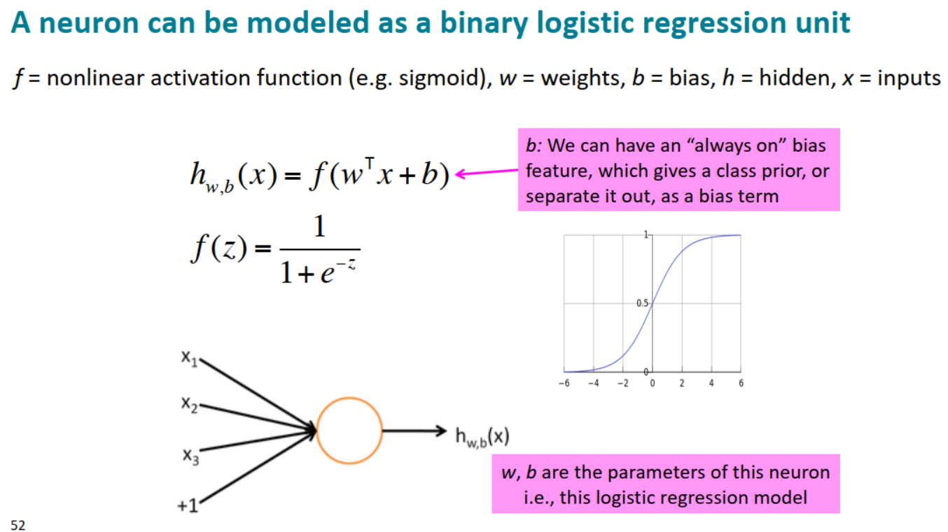
Lecture 2: Word Vectors, Word Senses, and Neural Classifiers

Slide 25
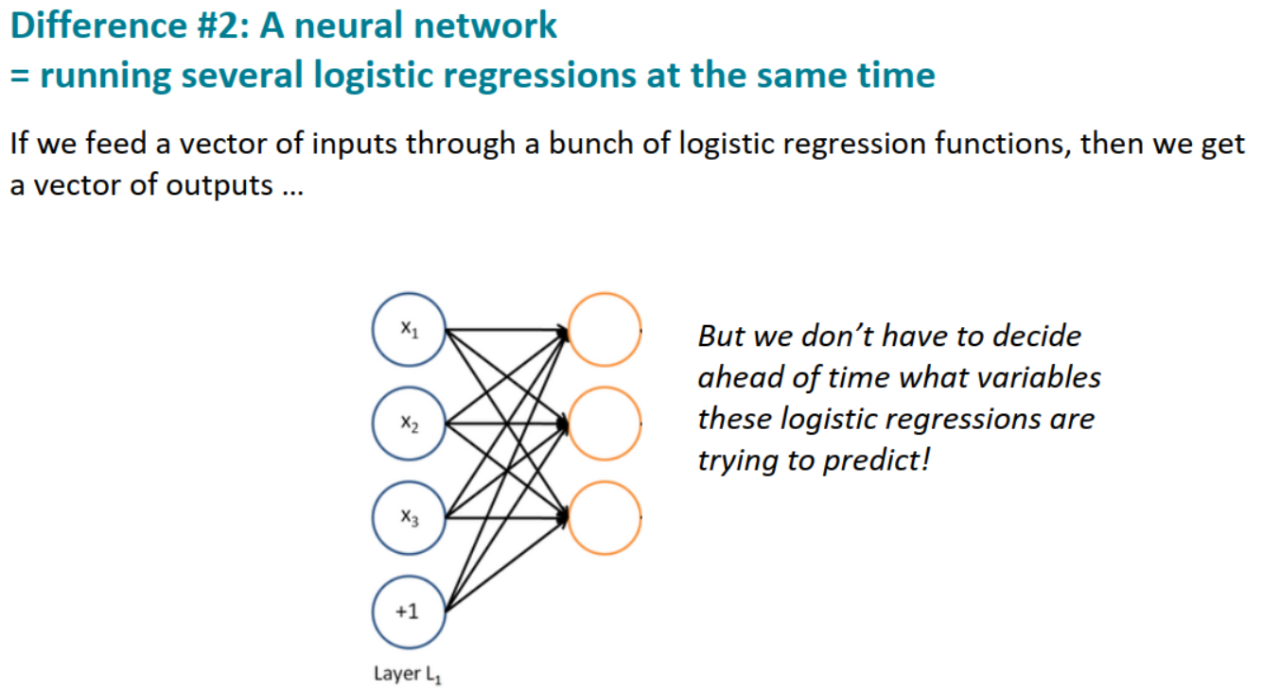
Lecture 2: Word Vectors, Word Senses, and Neural Classifiers
이 과정에서 각 로지스틱 회귀가 무엇을 예측하는지를 사전에 결정할 필요가 없으며, 학습을 통해 자동으로 최적의 예측을 수행

Slide 26


Lecture 2: Word Vectors, Word Senses, and Neural Classifiers

Slide 27


Lecture 2: Word Vectors, Word Senses, and Neural Classifiers
비선형성이 없으면 딥러닝 신경망은 선형 변환 이상의 작업을 수행할 수 없음. 여러 층이 있어도 단순히 하나의 선형 변환으로 축약.
비선형성을 도입하면 신경망이 더 복잡한 함수들을 근사할 수 있게 되어, 더 복잡한 패턴을 학습할 수 있음.

